Slide 1


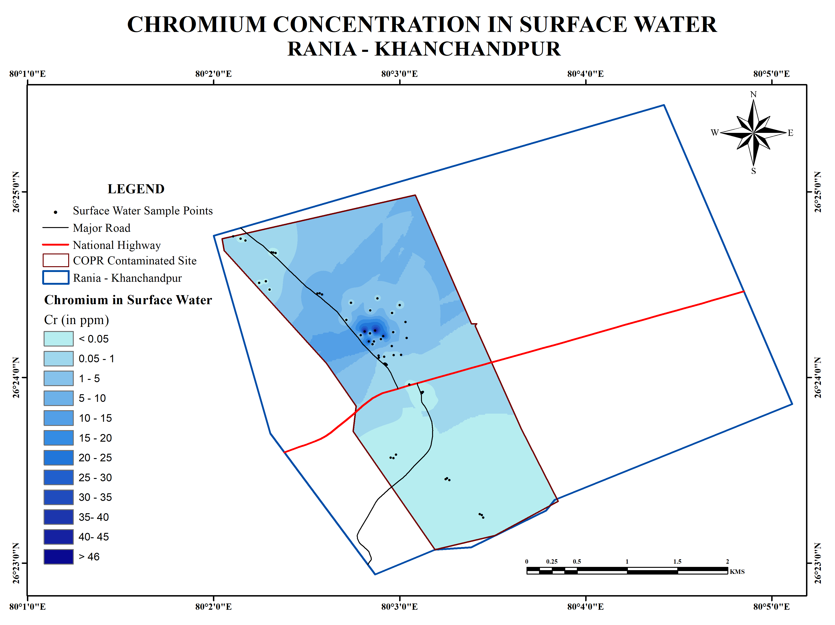
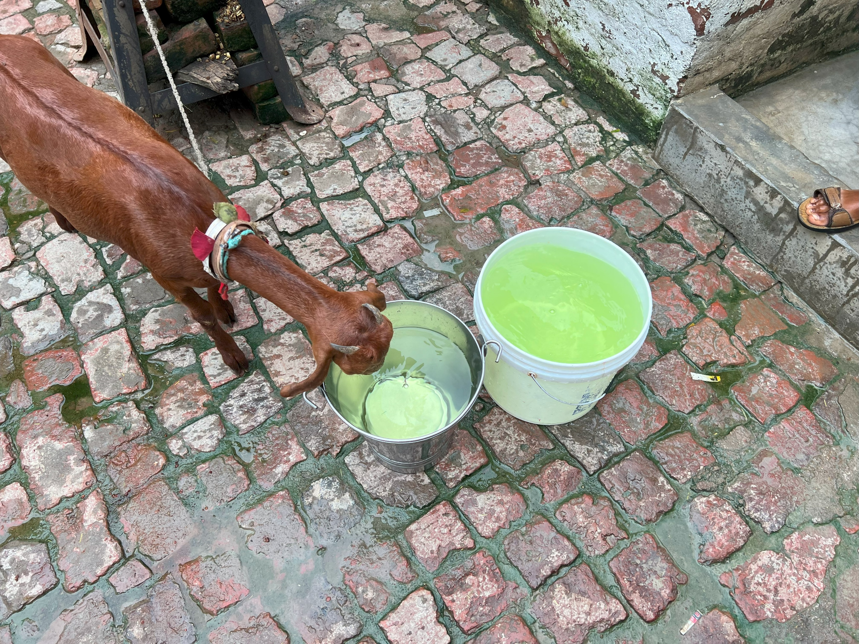
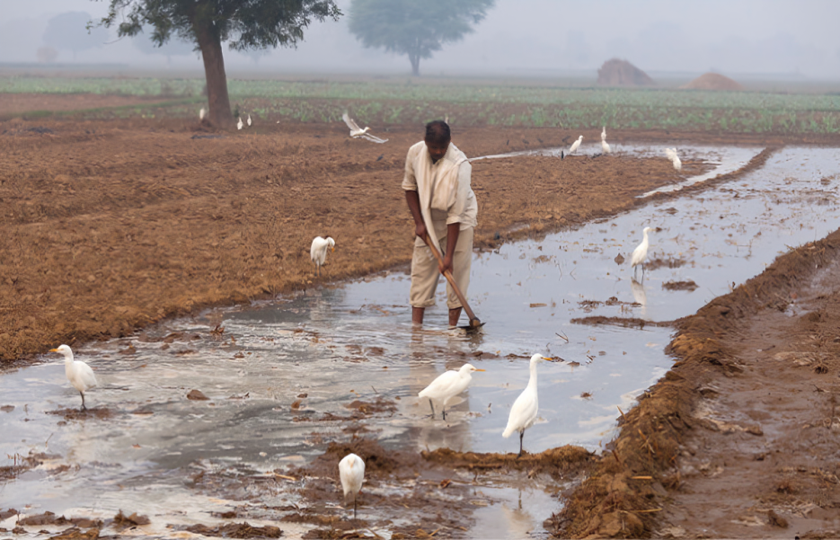

Water Resources Management in Rania-Khan Chandpur Villages
तालाब, जलाशय और जलधाराओं के जल को टेस्ट किया।
परिणाम
सलाह
प्रदूषित जल से खेतो में सिंचाई न करें साथ ही जल को जानवरों को न पिलाएं।
प्रदूषण के जोखिमों से बचने के लिए सुनिश्चित करें कि क्रोमियम युक्त पानी का जलभरव ना हो।
शैवाल (काई) को जल जमाव वाले नालों और तालाबों में प्रयोग करें।
Centre for Rural Development and Technology, IIT Delhi

